Slide 1

Analyse Exploratoire d’un jeu de données sur Spotify et Youtube
Équipe Zelda IF36

Slide 2
Présentation du jeu de données
Données sur le titre | Données Spotify | Données Youtube
Artiste | URI : identifiant unique Spotify | Chaîne Youtube
Nom du titre | URL Spotify | Nombre de Vues
Nom de l’album | Nombre de Streams | Nombre de Likes
Type d’album (single, album,...) |  | Nombre de Commentaires
Date de publication |  | Description de la vidéo
+ Attributs divers (Energy, Key, …) |  | Vidéo Officielle ou non
Source :
Kaggle
API Spotify

Slide 3
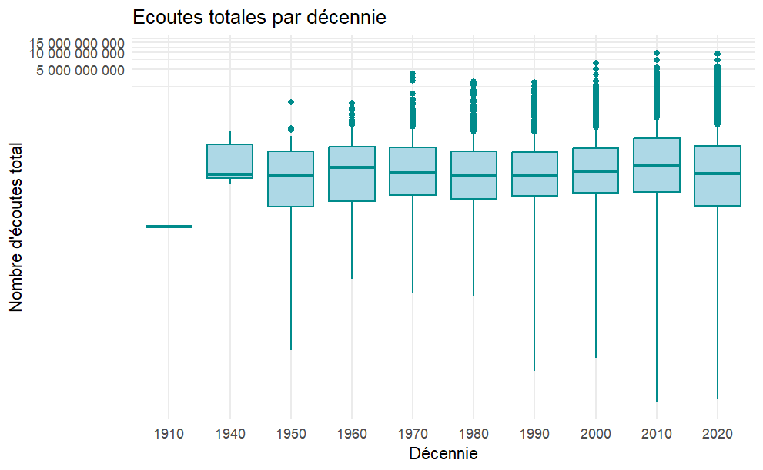
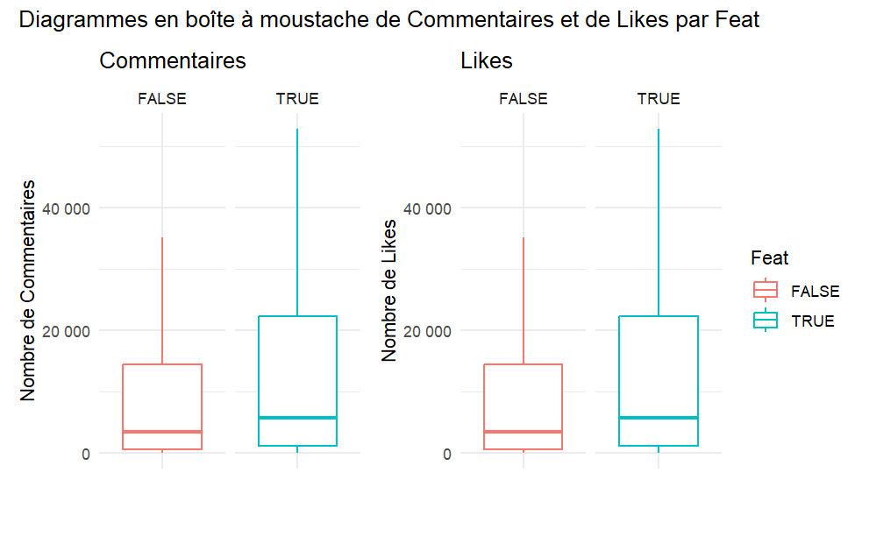
Pourquoi ce jeu de données ?
Diversité et richesse des données
challenge : représenter autant de données de manière concise et exploitable (boxplot ou autres visualisations statistiques)
Intérêt personnel
"Music is the universal language of mankind." - H. Wadsworth

Slide 4
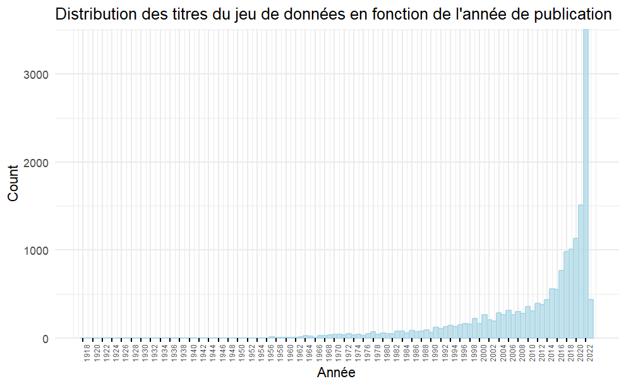
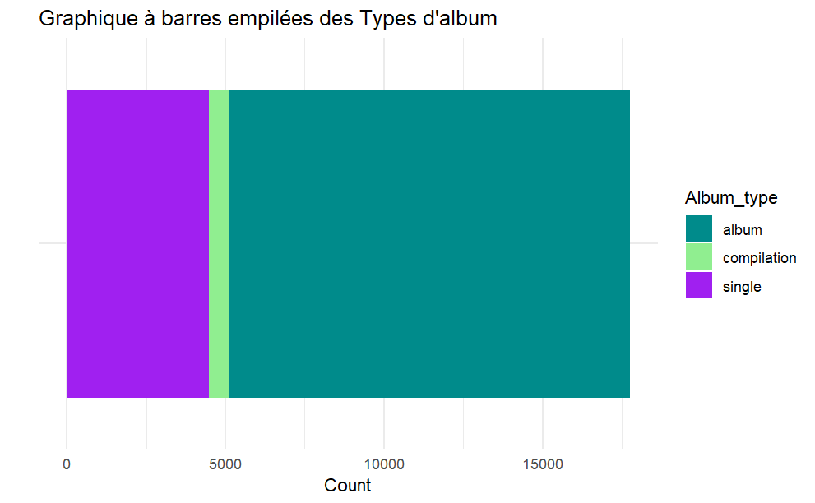
Echantillon :
Concentré sur 2022
Concentré sur les albums
Choix d'échantillonnage du dataset

Slide 5
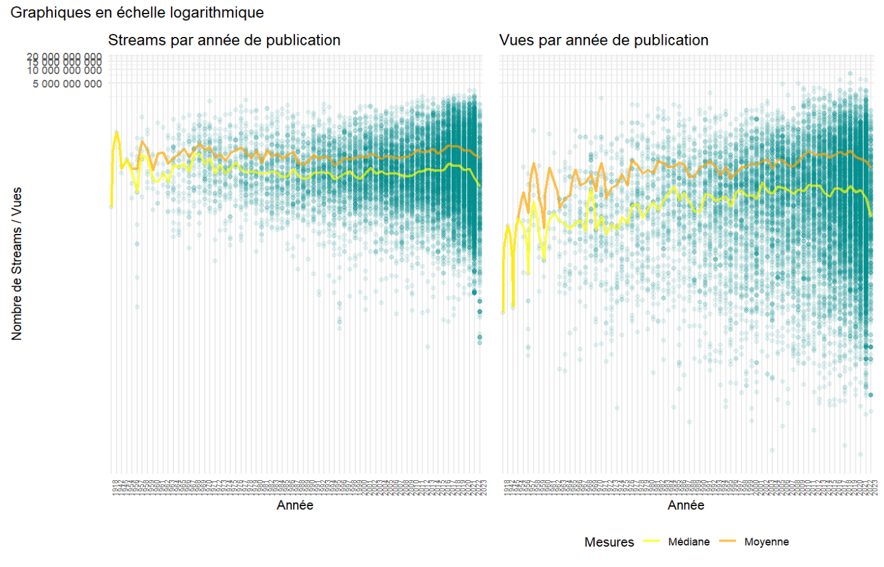
Ecoutes en fonction de la date de publication

Slide 6
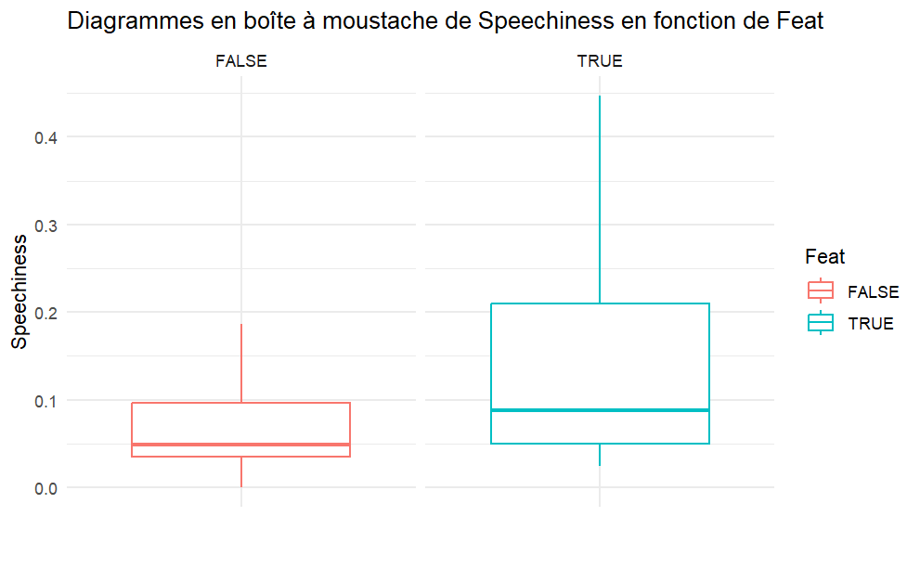
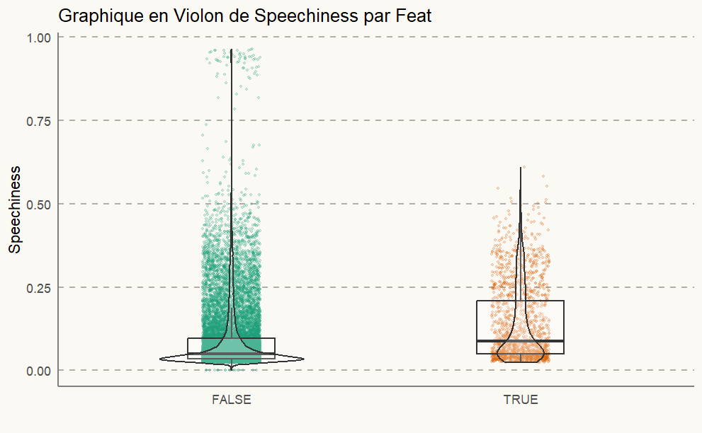
Les titres avec des collaborations (feat) sont-ils plus ‘parlés’ ?

Slide 7

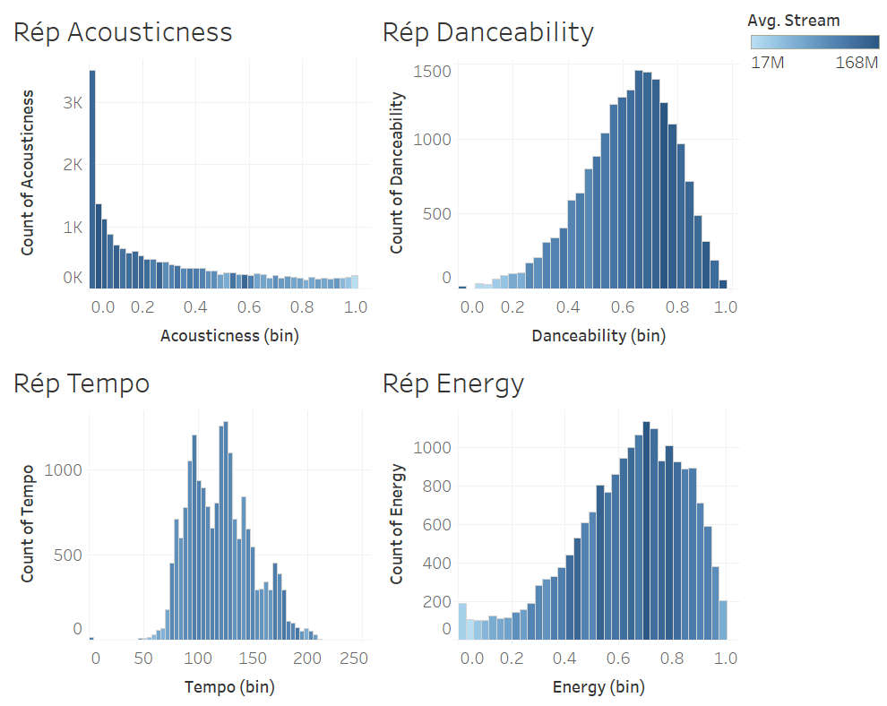
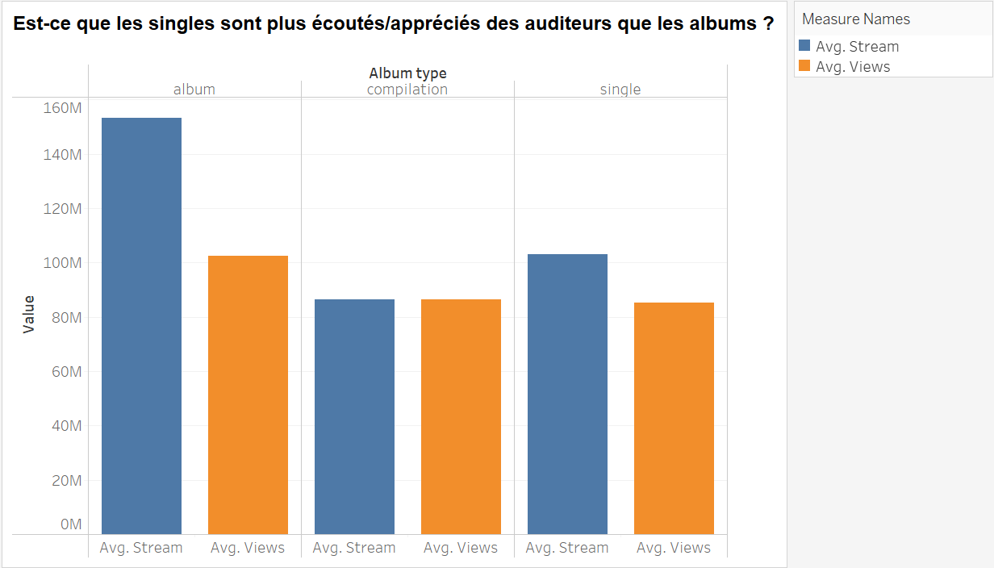
Facilité de composition (Dashboard)
Certains aspect du ‘data cleaning’ plus faciles
Tester une visualisation avant de la faire avec Rstudio
Exploration ‘à l’aveugle’ plus rapide

Slide 8
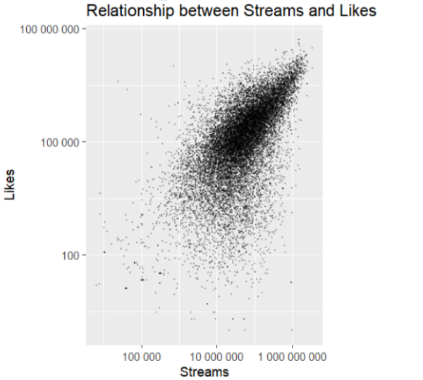
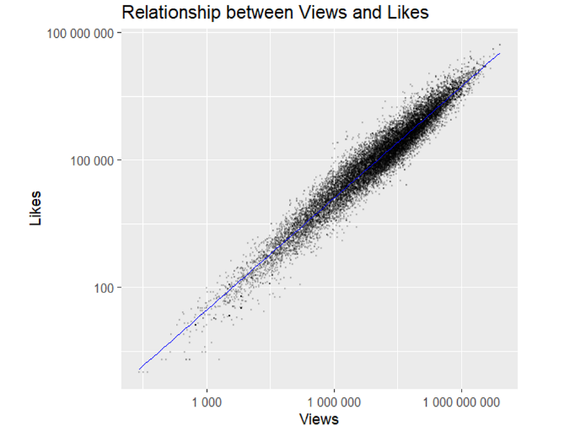
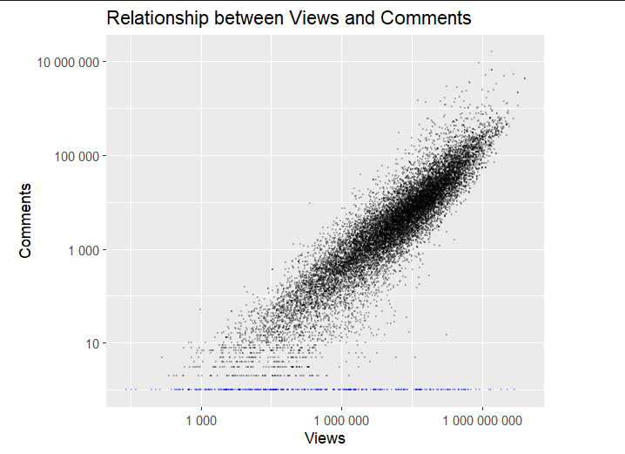
La relation entre le trafic, les vues, les likes et les commentaires

Slide 9
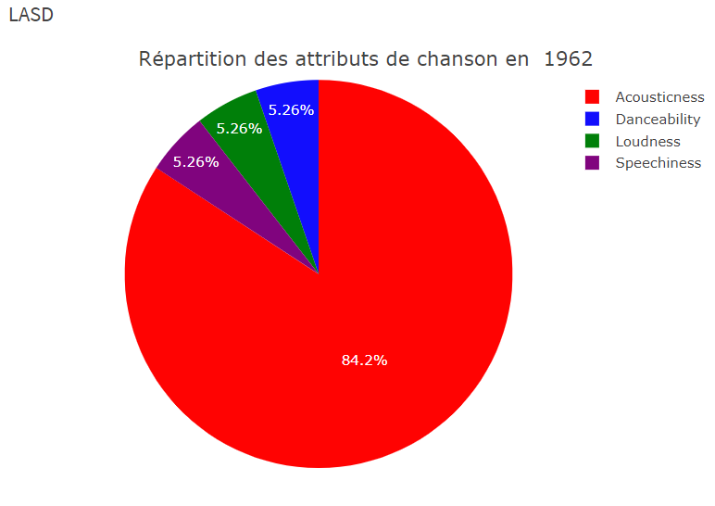
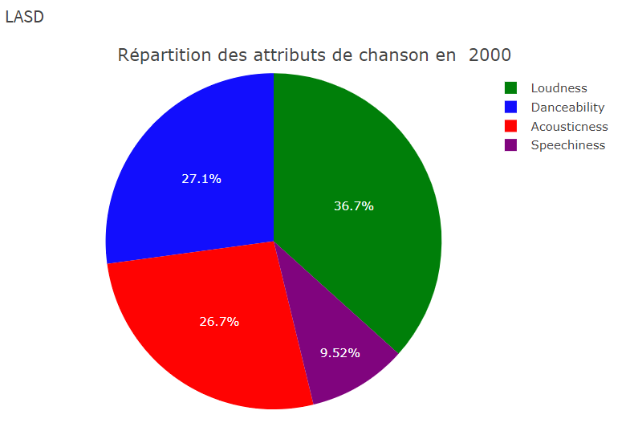
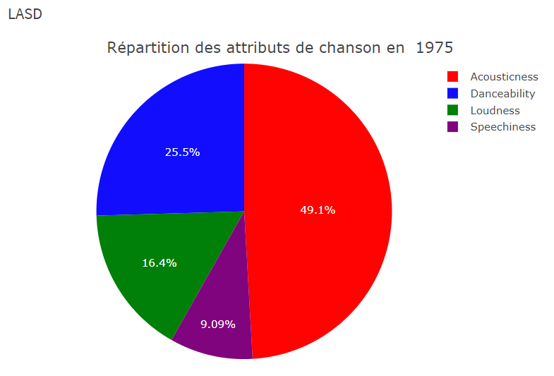
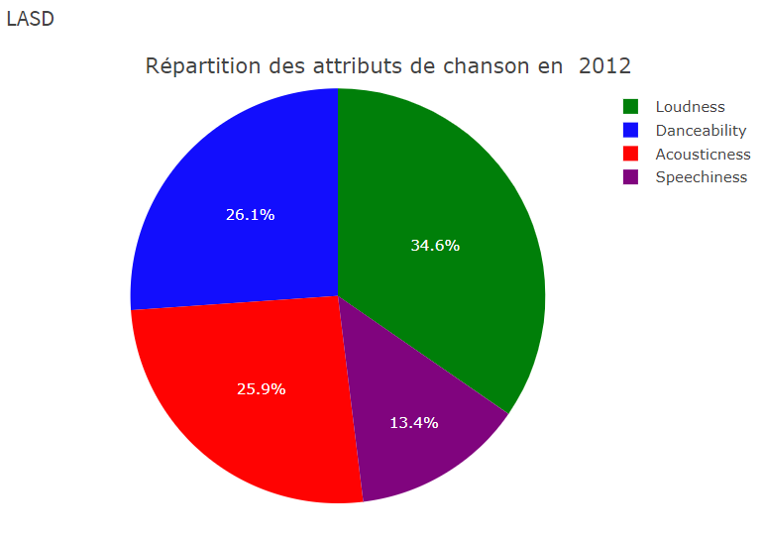
Les attributs des chansons populaires

Slide 10
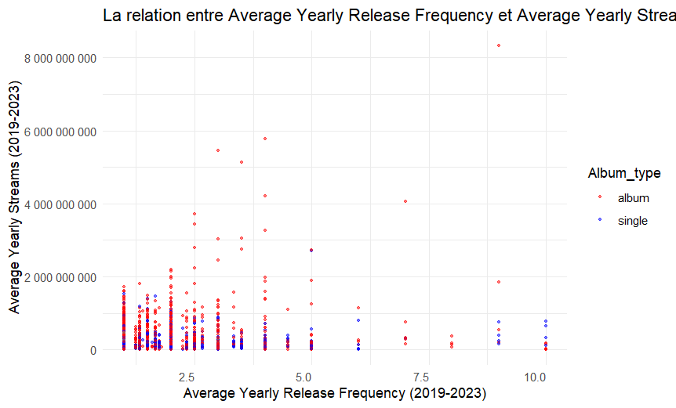
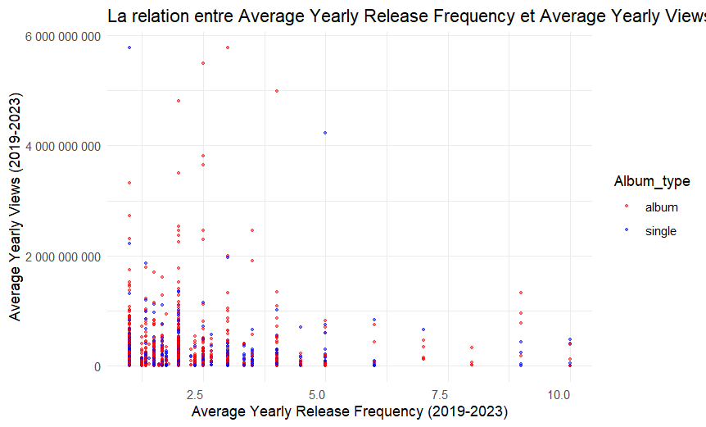
Existe-t-il une relation entre le volume annuel moyen des œuvres publiées et leur diffusion et visualisation ? La forme des œuvres les affecte-t-elle ?

Slide 11
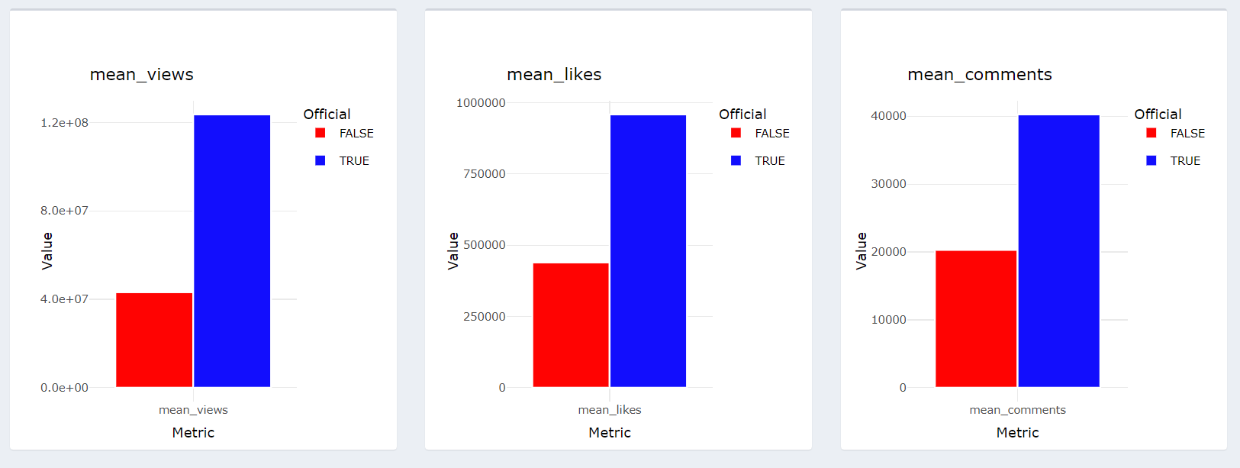
officiel ou non officiel ? qui a plus de succès ?

Slide 12
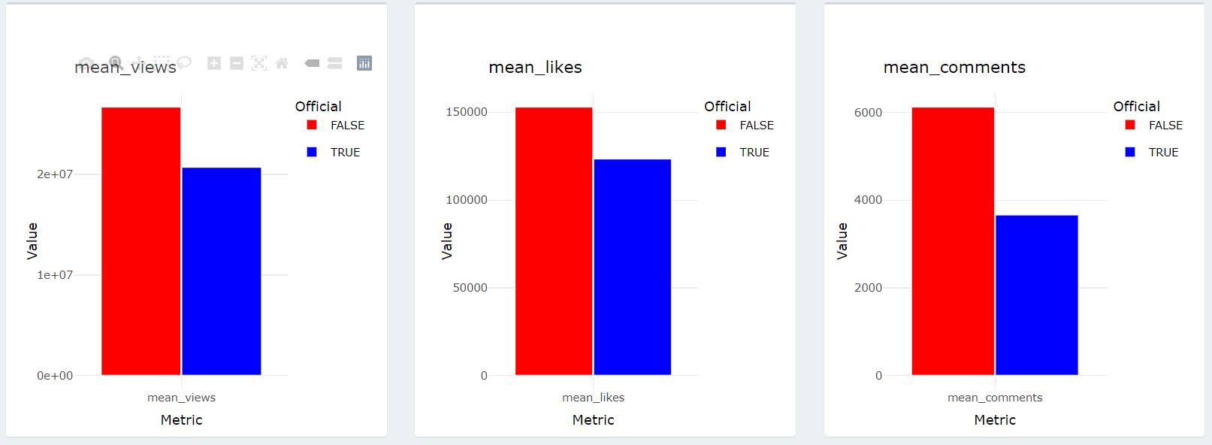
Parfois ça peut changer…

Slide 13
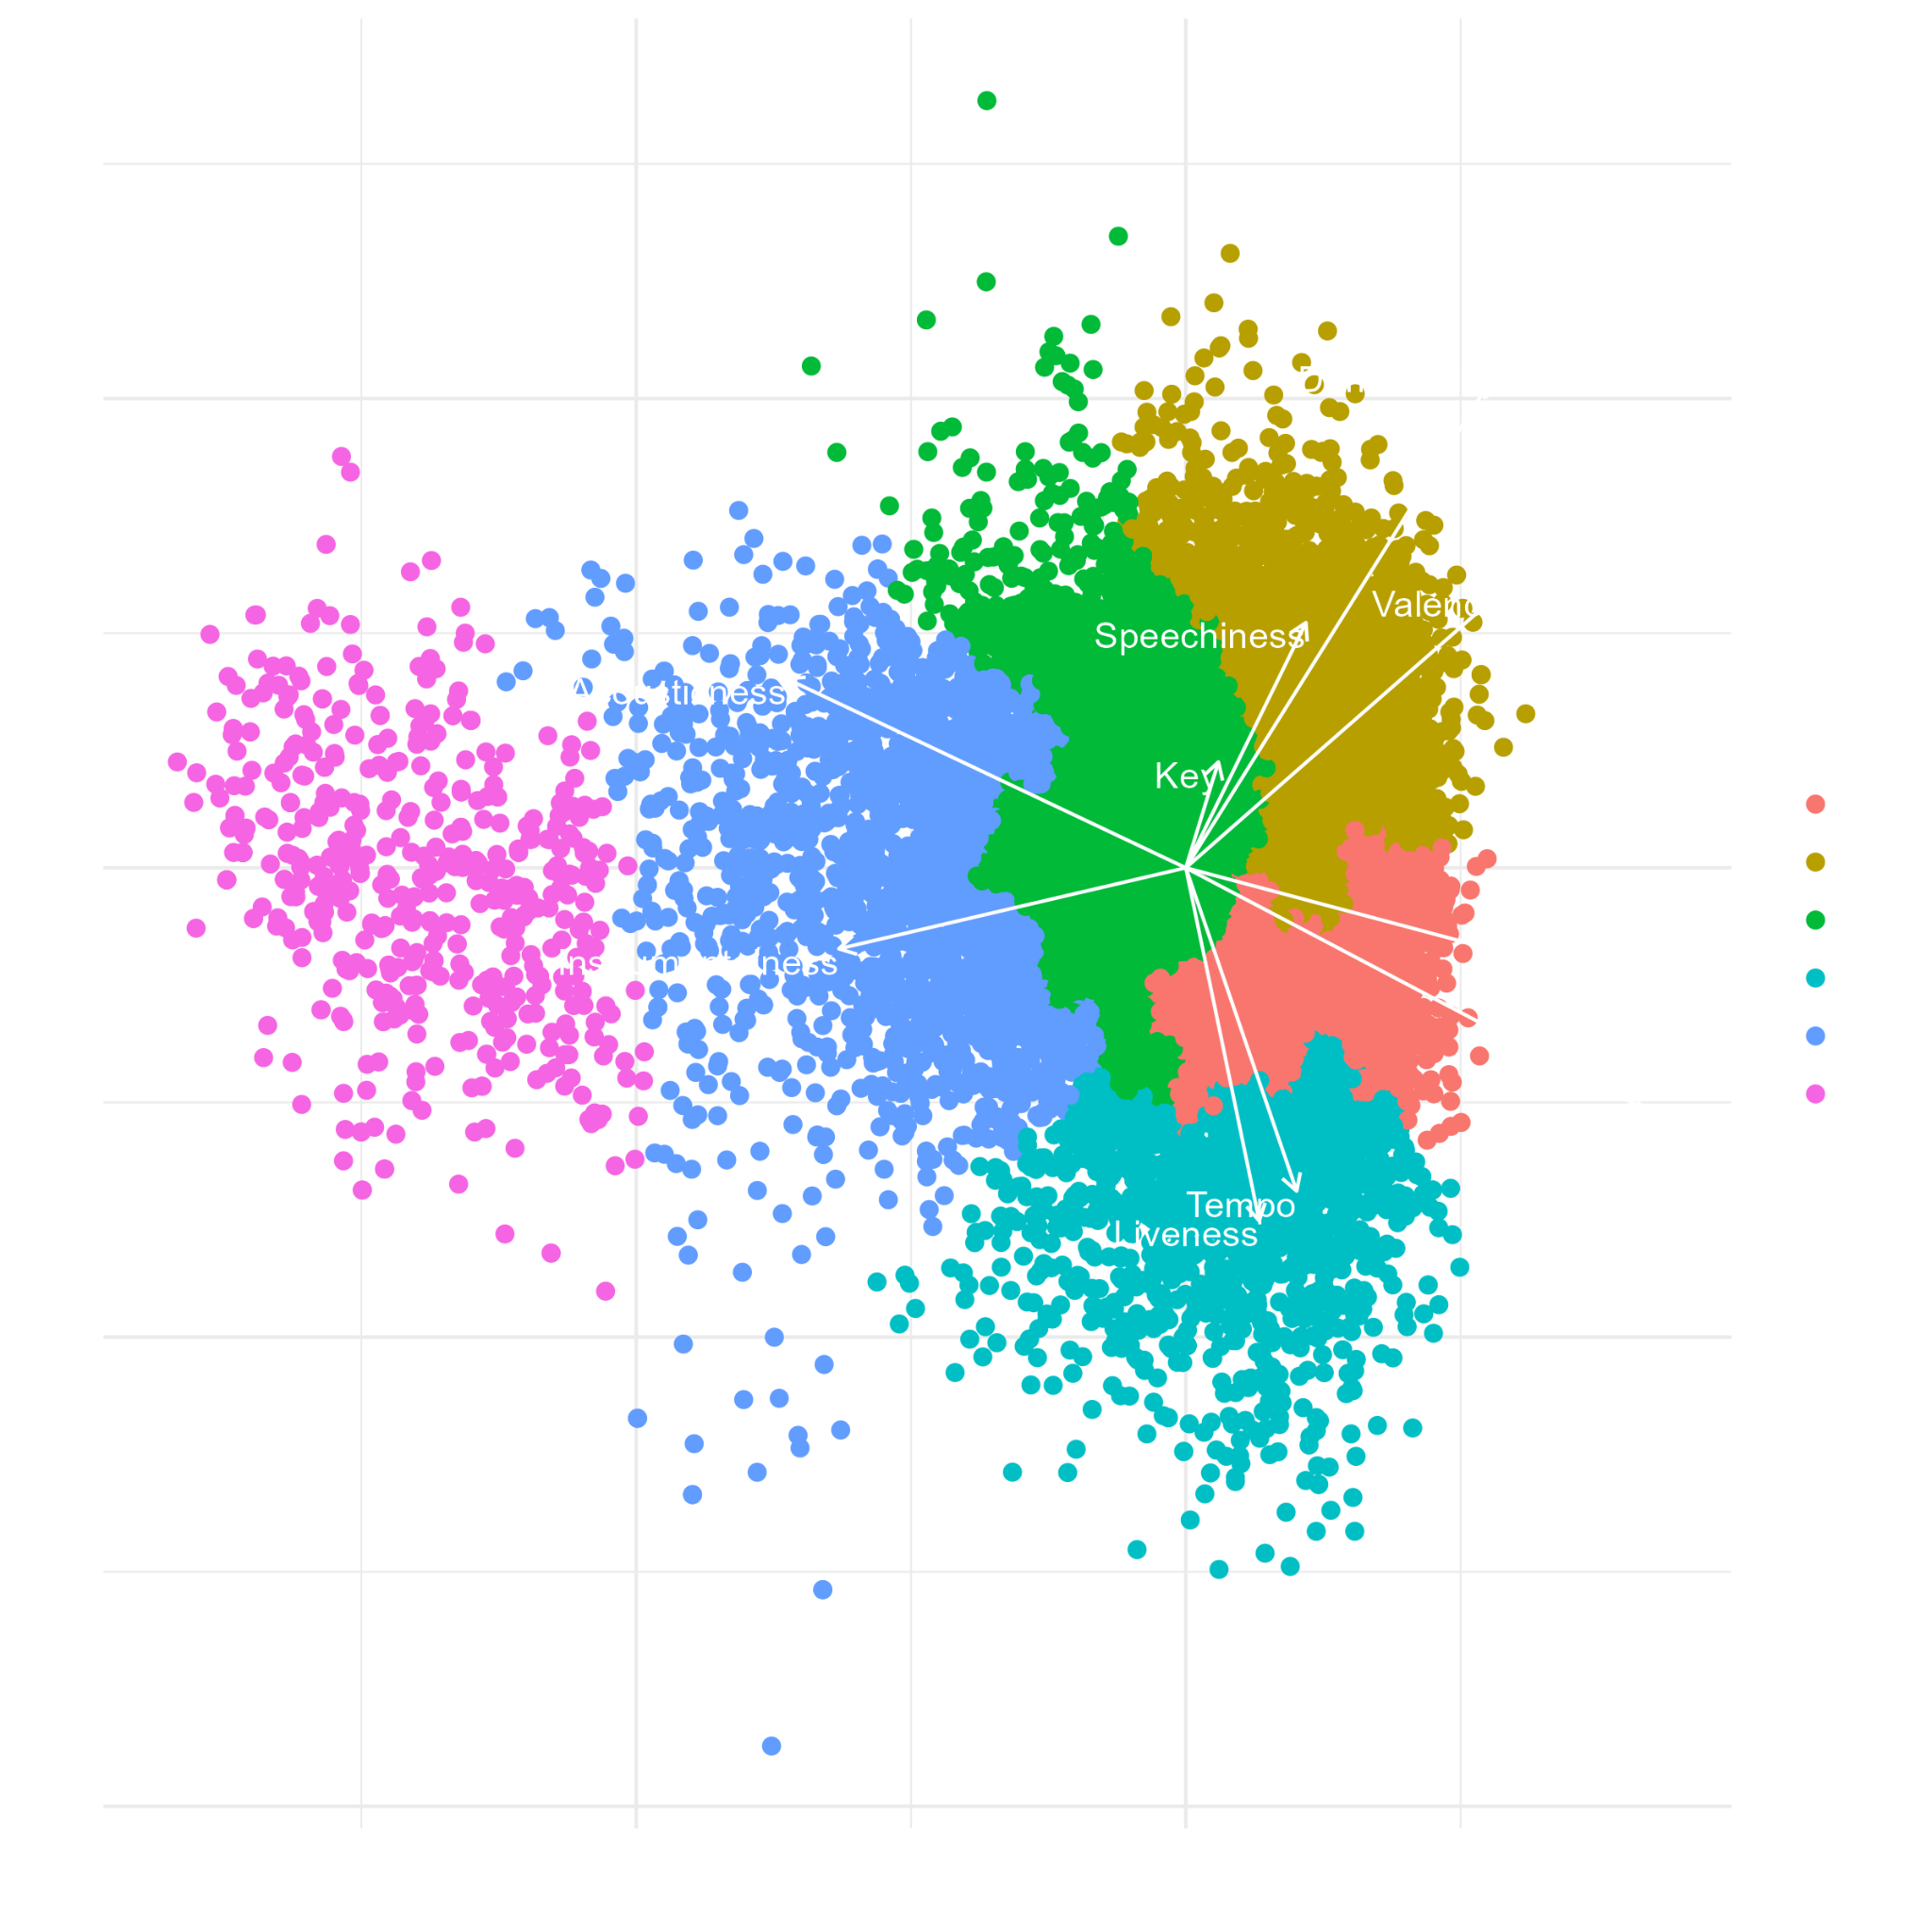
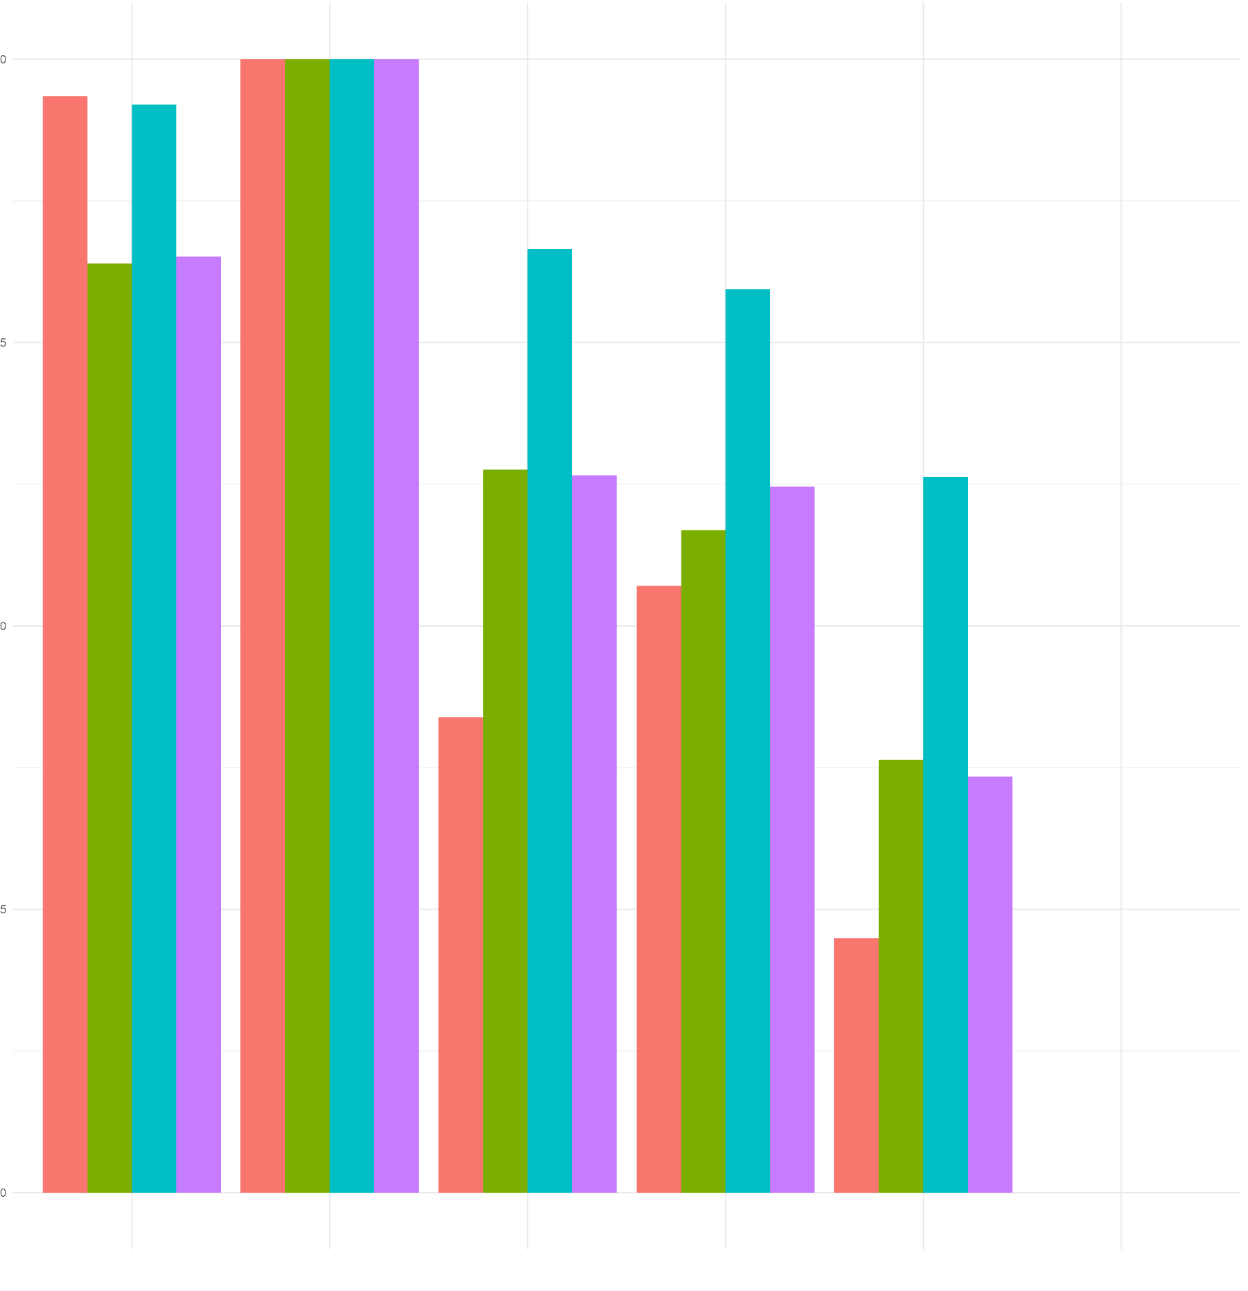

Étude concentrée sur les attributs
"Danceability","Energy","Key","Loudness","Speechiness","Acousticness","Instrumentalness","Liveness","Valence","Tempo"

